Slide 1
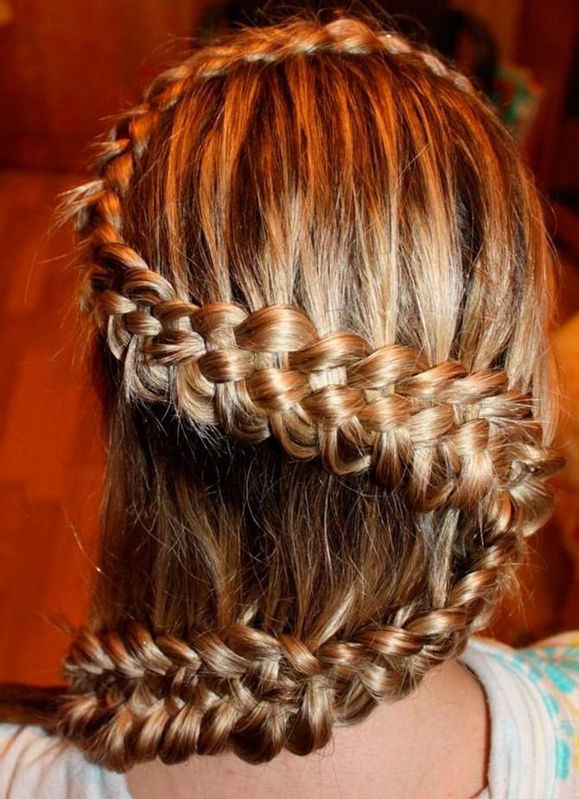
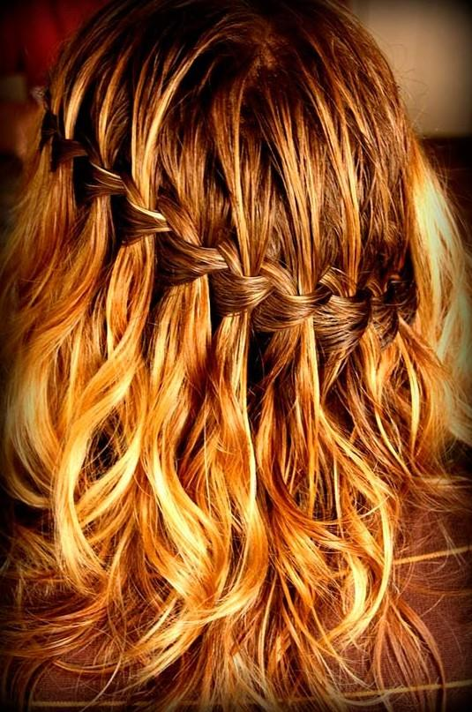
Зачіски з косами
Підготувала:
Уршеджук Юліана
10-А
Верховина 2013

Slide 2
Зміст
1.Вступ_________3
2.Види_________4
3.Використання прискрас_________5-7
4. Зачіска з косою в домашніх умовах 8-16
5.Відеоуроки_________17

Slide 3
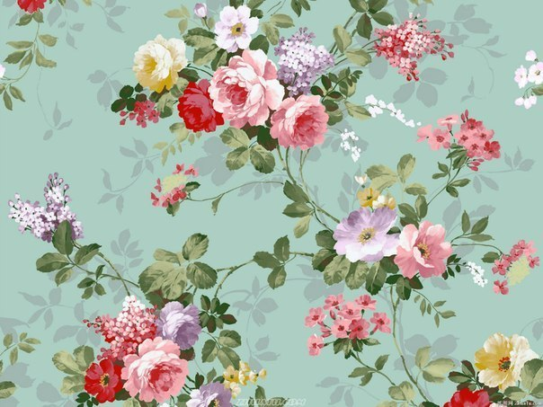
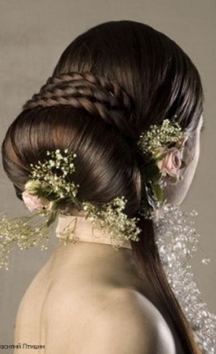
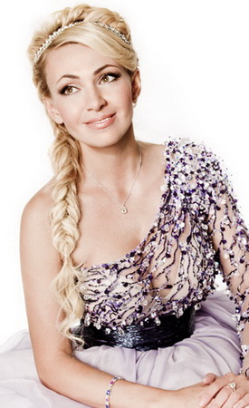
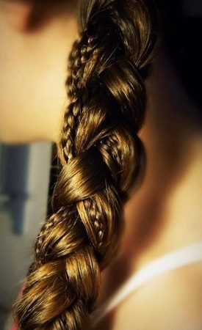
Вступ
Назавжди повернулися з минувщини забуття коси знову на піку популярності! Адже завдяки своїй легкості, зручності та краси, зачіска з косою залишається популярною вже протягом багатьох сотень років. Новий 2013 також не став винятком, що не дивно, адже кіска – це універсальна зачіска на всі випадки життя. Коси ідеально підходять як для створення класичного ділового іміджу, так і для романтичного образу для побачення.

Slide 4
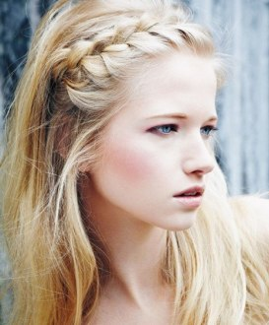
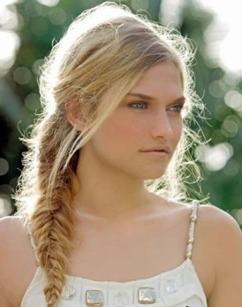
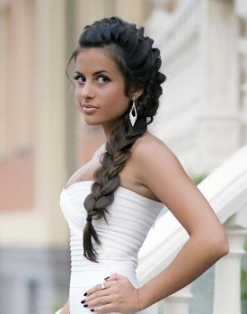
Види
Особливо актуальні в цьому сезоні трирядне коси «колоски», які називають звані «риб’ячим хвостом, які повсюдно можна зустріти на модних показах. Актуальні тенденції торкнулися також кіс, заплетених збоку, і складних французьких кіс. Одночасно вишукано і неймовірно просто виглядають кіски, прикрашені тканинними стрічками, декоративними шнурками і хустками. У моду ввійшла і коса на чубку. Також не менш стильно й екстравагантно виглядає зачіска з вплетеними в косу намистом або косинкою.

Slide 5
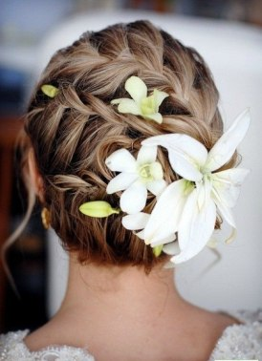
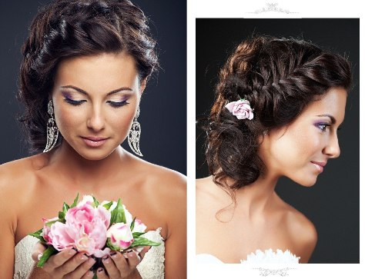
Використання прискрас
Зачіски 2013 року з косами зовсім не виключають, а навпаки, заохочують використання усіляких прикрас для волосся! Це різноманітні заколки, обідки, пов’язки, гумки, підібрані контрастно або в тон волосся і наряду. Стилісти допускають і застосування аксесуарів зі стразами, рослинними мотивами і квітами, що додасть романтичність і святковий настрій вашому образу.

Slide 6
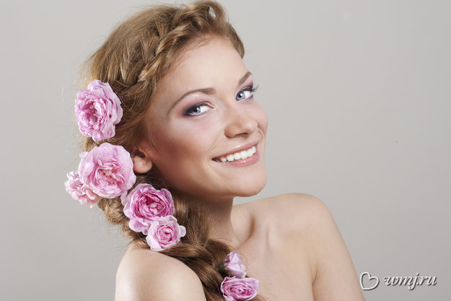

Slide 7
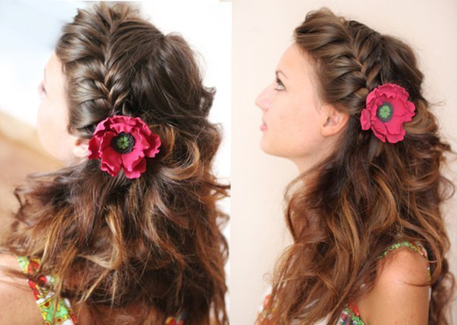

Slide 8
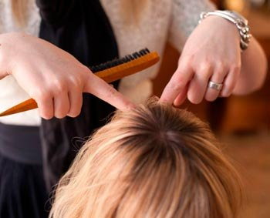
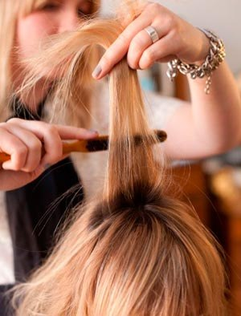
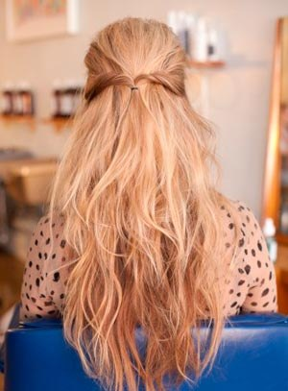
Зачіска з косою в домашніх умовах
Це досить проста зачіска, яку ви зможете виконати в домашніх умовах за кілька хвилин. Вам необхідно взяти частину волосся в тім'яній зоні.
Підніміть волосся, розпорошить на них лак і гарненько начешіть
Верхній шар волосся акуратно розчешіть. Відокремте два пасма волосся з боків біля скронь і скрутіть їх, зв'яжіть разом гумкою.

Slide 9
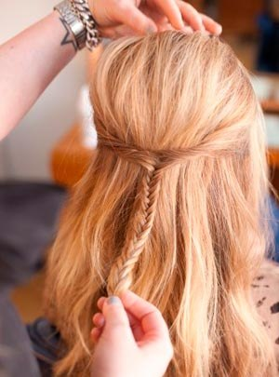
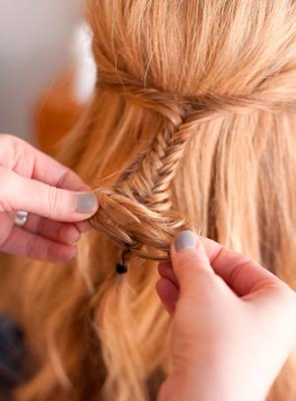
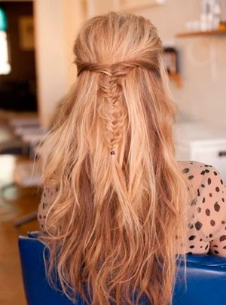
Сплетіть з хвостика косу риб'ячий хвіст, її кінчик зав'яжіть гумкою. Тепер зніміть гумку з основи хвоста.
Надайте косі додаткову текстуру, витягнувши бічні пасма.
Ось і все!

Slide 10
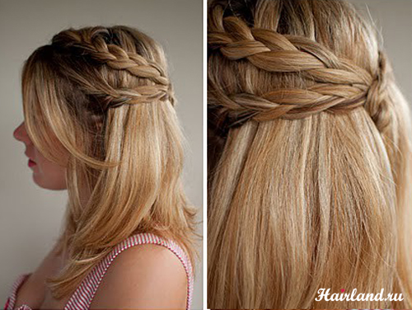
Коса навколо голови у кого волосся трохи нижче плечей, можна заплести косу-корону навколо голови, тільки зачіску робити не з двох кісок, покладених навколо, на них у вас не вистачить довжини, а заплести її на манер колоска, з поступового вплітаються пасма.

Slide 11
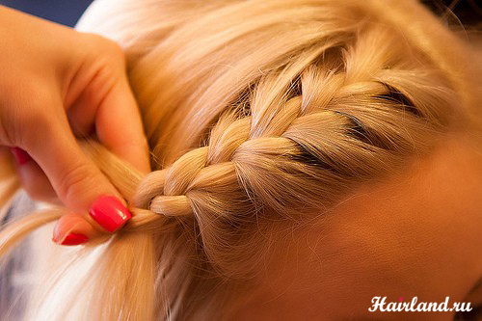
Зачіски з косами на середнє волосся, яке не доходять до плечей, припускають дрібні коси у вигляді прикрас для зачіски. Дрібні колоски може дозволити собі навіть та дівчина, чиє волосся всього 15 сантімеров.

Slide 13
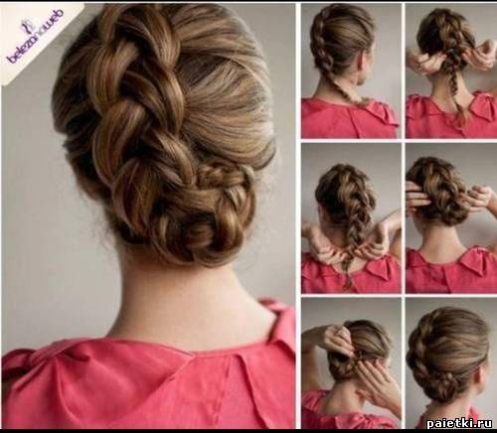

Slide 14
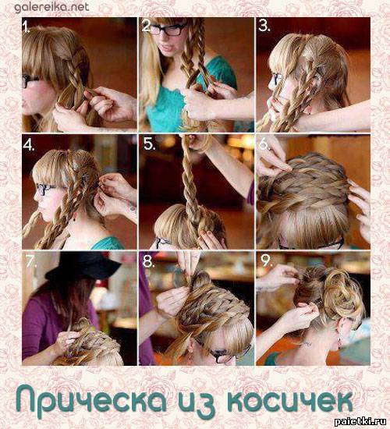

Slide 15
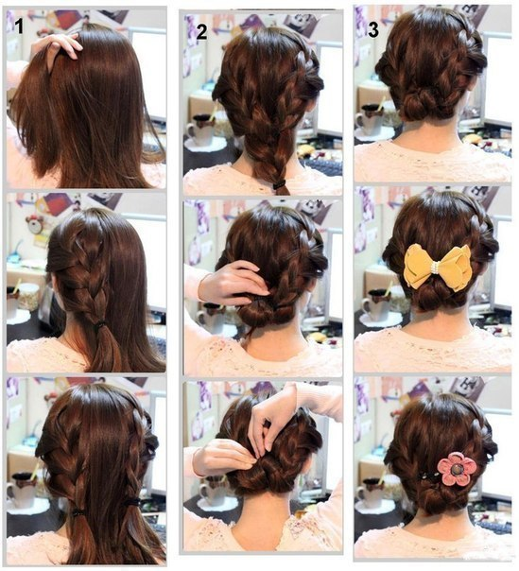

Slide 16
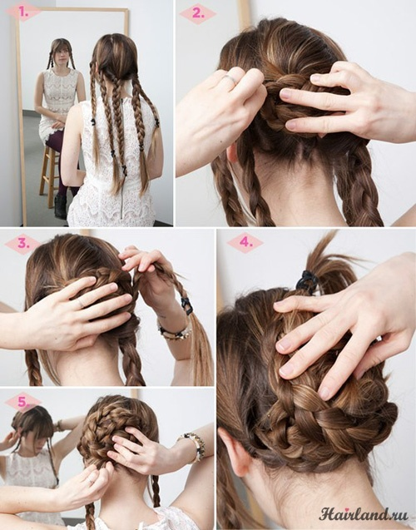
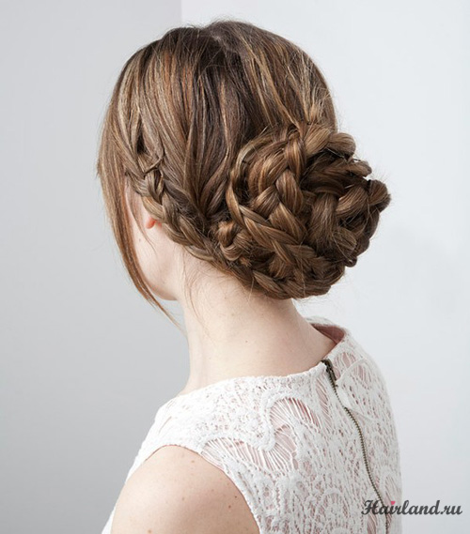

Slide 17
Відеоуроки

Slide 18
Джерела
http://volossya.at.ua/publ/zachiska_z_kosoju_v_domashnikh_umovakh/1-1-0-45
http://medassist.kiev.ua/volosyi/modnyie-pricheski-kosyi.html
http://www.zachiski.ru/150-zachski-z-kosami-na-seredn-volossya-foto.html
http://style.pp.ua/55-zachisok-z-kosami-foto-ta-video/
http://luxe.pp.ua/modni-kosi-2013-zachiski-z-elementami-pletinnya/
Notes:
Джерела

